Slide 1

INGENIERÍA DE SOFTWARE
Universidad
Ciudadana
Nombre : Monica Gabriela Torres Torres
Materia: Señales y Sistema
Profesor :Ing, Luis Osvaldo Moreno Gaytan
Fecha : 12 -Oct- 2026
Actividades 2:
Simulación y análisis de señales con la transformada de Fourier

Slide 2
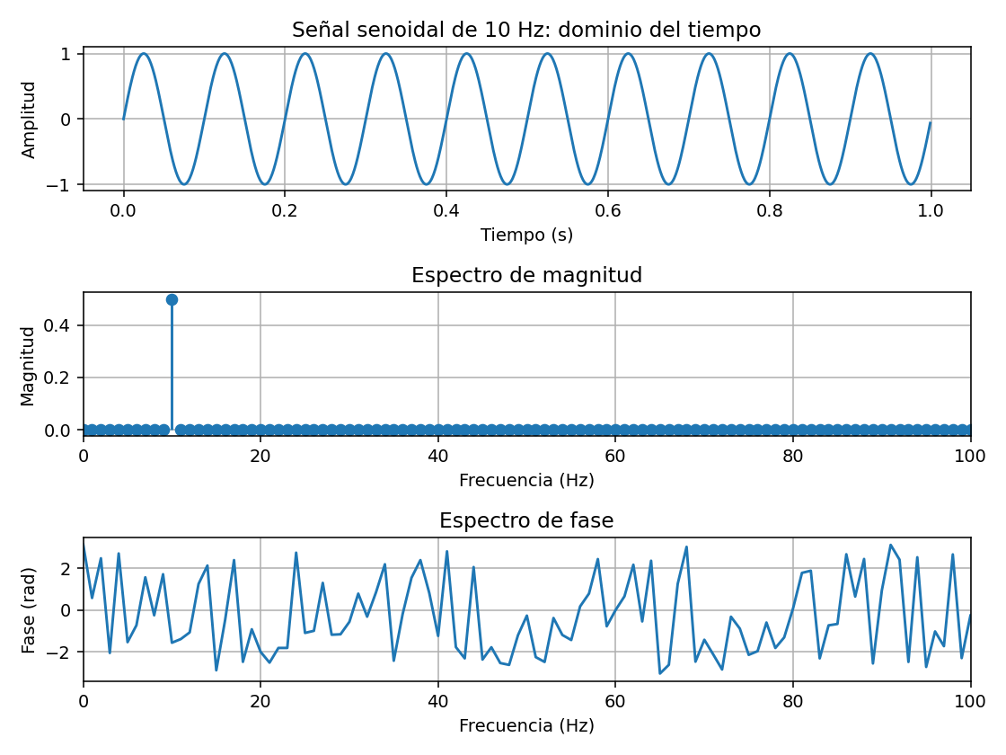
Introducción y objetivo
La Transformada de Fourier permite estudiar una señal desde dos perspectivas: cómo cambia con el tiempo y qué frecuencias la componen. La FFT facilita realizar este análisis con una computadora.
Objetivo general
Analizar señales elementales en los dominios del tiempo y la frecuencia mediante simulaciones en Python.
Objetivos específicos
• Generar pulso, escalón y sinusoide.
• Calcular magnitud y fase.
• Verificar propiedades de Fourier.
Aplicaciones: audio, telecomunicaciones, electrónica y vibraciones.
Notes:
Para comenzar, una señal representa información que puede cambiar con el tiempo o con otra variable.
Un sistema recibe una señal de entrada, realiza algún procesamiento y produce una señal de salida.
Estos conceptos son importantes porque se utilizan en diferentes áreas de la ingeniería, como las comunicaciones, el audio, las imágenes, los sensores y los sistemas de contro

Slide 3

Fundamento teórico
Definición para una señal continua:
Propiedades importantes
$$X\left(f\right)=\int_{−∞}^{∞}{x}\left(t\right)e^{−j2πft} dt$$
1. Linealidad: la transformada de una suma es la suma de las transformadas.
2. Desplazamiento temporal: modifica la fase del espectro.
3. Escalamiento: comprimir la señal en tiempo amplía su espectro en frecuencia.
Donde:
• x(t): señal en el tiempo.
• X(f): representación en frecuencia.
• f: frecuencia en hertz (Hz).
• j: unidad imaginaria.
La FFT es un algoritmo eficiente para calcular la transformada de señales muestreadas.
Magnitud = intensidad de cada componente; fase = posición angular.
Notes:
Para comenzar, una señal representa información que puede cambiar con el tiempo o con otra variable.
Un sistema recibe una señal de entrada, realiza algún procesamiento y produce una señal de salida.
Estos conceptos son importantes porque se utilizan en diferentes áreas de la ingeniería, como las comunicaciones, el audio, las imágenes, los sensores y los sistemas de contro

Slide 4
Herramientas utilizadas
Python
NumPy
Lenguaje usado para crear la simulación.
Generación de señales y cálculo de la FFT.
Matplotlib
GitHub
Visualización de las señales y sus espectros.
Publicación del código y documentación.
Instalación: pip install numpy matplotlib
Notes:
Para comenzar, una señal representa información que puede cambiar con el tiempo o con otra variable.
Un sistema recibe una señal de entrada, realiza algún procesamiento y produce una señal de salida.
Estos conceptos son importantes porque se utilizan en diferentes áreas de la ingeniería, como las comunicaciones, el audio, las imágenes, los sensores y los sistemas de contro

Slide 5
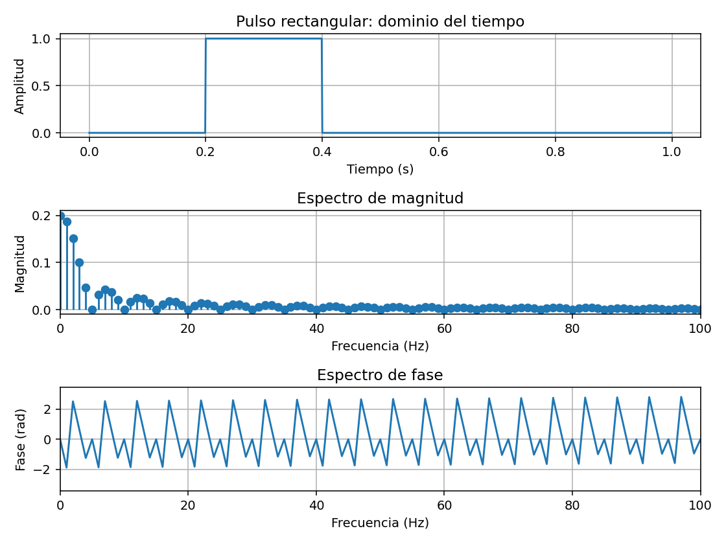
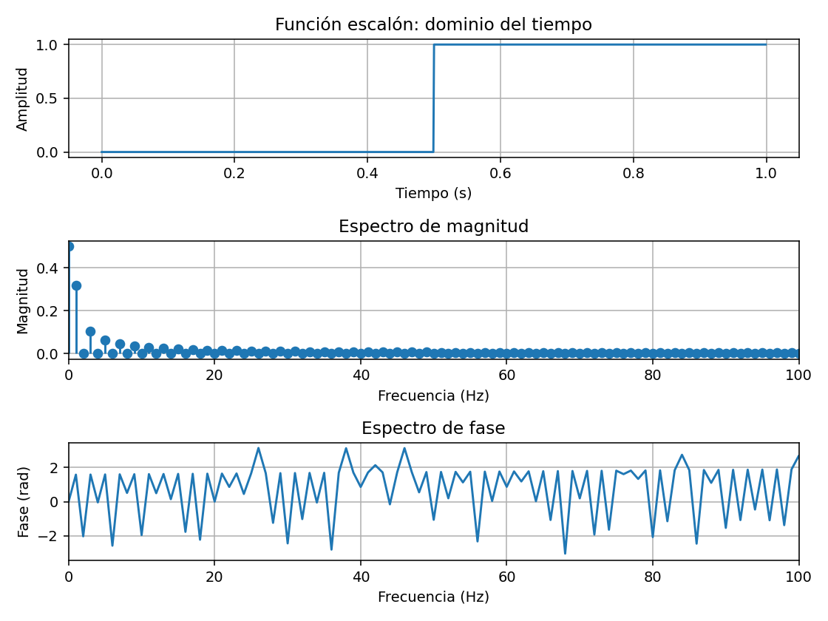
Señales generadas en el dominio del tiempo
Pulso rectangular
Función escalón
Señal senoidal de 10 Hz
Parámetros: muestreo de 1000 Hz y duración de 1 segundo
Notes:
Para comenzar, una señal representa información que puede cambiar con el tiempo o con otra variable.
Un sistema recibe una señal de entrada, realiza algún procesamiento y produce una señal de salida.
Estos conceptos son importantes porque se utilizan en diferentes áreas de la ingeniería, como las comunicaciones, el audio, las imágenes, los sensores y los sistemas de contro

Slide 6
Magnitud y fase del espectro
Pulso rectangular
Función escalón
Senoidal (10 Hz)
Interpretación : el pulso y el escalón distribuyen energía entre varias frecuencias, la sinusoide presenta una pico en 10Hz.
Notes:
Para comenzar, una señal representa información que puede cambiar con el tiempo o con otra variable.
Un sistema recibe una señal de entrada, realiza algún procesamiento y produce una señal de salida.
Estos conceptos son importantes porque se utilizan en diferentes áreas de la ingeniería, como las comunicaciones, el audio, las imágenes, los sensores y los sistemas de contro

Slide 7
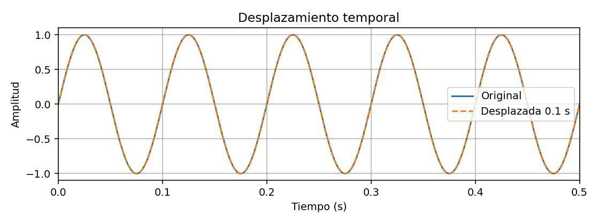
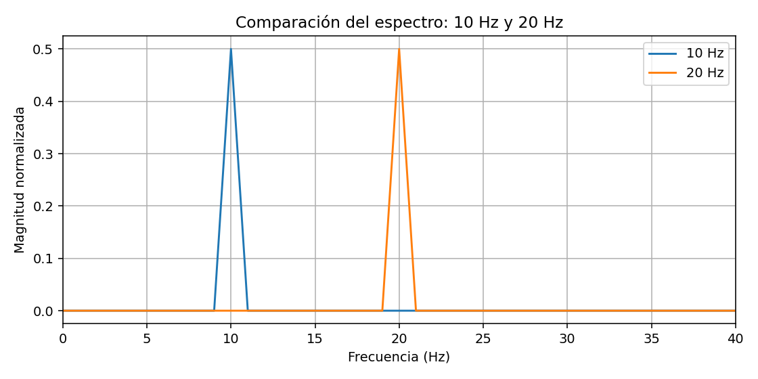
Verificación de propiedades de Fourier
1. Linealidad
FFT(a·x + b·y) = a·FFT(x) + b·FFT(y)
Se comprueba comparando ambos resultados numéricos.
2. Desplazamiento temporal
Al retrasar una señal, cambia la fase de su espectro. La magnitud se conserva para un desplazamiento circular de muestras.
3. Escalamiento en frecuencia
Al comparar señales de 10 Hz y 20 Hz, el pico espectral se desplaza a una frecuencia doble.
Nota: los resultados de la FFT depende del muestreo y de la duración de la señal
Notes:
Para comenzar, una señal representa información que puede cambiar con el tiempo o con otra variable.
Un sistema recibe una señal de entrada, realiza algún procesamiento y produce una señal de salida.
Estos conceptos son importantes porque se utilizan en diferentes áreas de la ingeniería, como las comunicaciones, el audio, las imágenes, los sensores y los sistemas de contro

Slide 8
Código en Python (fragmento)
import numpy as np
import matplotlib.pyplot as plt
Fs = 1000
t = np.arange(0, 1, 1/Fs)
f0 = 10
senal = np.sin(2*np.pi*f0*t)
X = np.fft.rfft(senal)
frecuencias = np.fft.rfftfreq(len(t), d=1/Fs)
magnitud = np.abs(X) / len(t)
fase = np.angle(X)
plt.plot(frecuencias, magnitud)
plt.xlabel("Frecuencia (Hz)")
plt.ylabel("Magnitud")
plt.show()
Pasos principales
1. Definir la señal.
2. Calcular la FFT.
3. Obtener magnitud y fase.
4. Graficar resultados.
5. Interpretar el espectro.
Codigo completo en el ZIP del proyecto
8
Notes:
Para comenzar, una señal representa información que puede cambiar con el tiempo o con otra variable.
Un sistema recibe una señal de entrada, realiza algún procesamiento y produce una señal de salida.
Estos conceptos son importantes porque se utilizan en diferentes áreas de la ingeniería, como las comunicaciones, el audio, las imágenes, los sensores y los sistemas de contro

Slide 9
Concluciones y aplicaciones
Conclusiones
Aplicaciones reales
• El pulso rectangular y el escalón contienen múltiples componentes de frecuencia.
• La sinusoide concentra su componente principal en 10 Hz.
• La linealidad permite combinar análisis; el desplazamiento afecta la fase y el escalamiento cambia la distribución de frecuencias.
• La FFT ayuda a interpretar señales de manera eficiente.
• Telecomunicaciones: análisis de señales transmitidas.
• Audio: identificación de tonos y ruido.
• Industria: análisis de vibraciones para detectar fallas.
• Medicina: procesamiento de señales biomédicas.

Slide 10
Concluciones
La actividad permitió observar que la transformada de Fourier facilita el análisis de señales al mostrar sus componentes frecuenciales. Las señales con cambios abruptos, como el pulso y el escalón, presentan componentes distribuidas en distintas frecuencias, mientras que una señal senoidal tiene un pico claramente asociado con su frecuencia. Las pruebas de linealidad, desplazamiento temporal y comparación de frecuencias ilustran propiedades útiles para el procesamiento de señales. También debe considerarse que la FFT analiza muestras finitas, por lo que los resultados dependen de la frecuencia de muestreo y de la duración elegida.

Slide 11
Referencia
NumPy. (s. f.). NumPy documentation. https://numpy.org/doc/
Matplotlib. (s. f.). Matplotlib documentation. https://matplotlib.org/stable/
Nota: agrega aquí cualquier libro, apunte de clase o fuente adicional que hayas consultado y ajusta los datos de portada antes de entregar.

